Slide 1
사령관!습격자들이 점령중인 지역을 수복해야 합니다. 전투를 준비해주세요.

Slide 2
점령당한 지역에서는 자가 복제를 통해서 습격자들이 점점 증가합니다.
적들이 너무 강력한 세력이 되기 전에 전장을 수복해야 합니다
전투를 지휘하기 위해서는 저희들이 필요하실겁니다
크리에이션으로 우리 휴머노이드들을 생성하세요.
동일한 휴머노이드는 유전자 재결합을 통해서 강력한 휴머노이드로 융합할 수 있습니다
유전자 재결합에 사용된 휴머노이드의 레벨만큼 새로 생성된 휴머노이드의 레벨이 증가합니다.
각 휴머노이드들은 속성을 가지고 있습니다
속성은 불, 물, 나무 3가지로 구성되어있습니다.
최초 생성된 휴머노이들의 속성은 랜덤하게 결정되며,
재결합된 휴머노이드의 속성은 재결합시 먼저 선택된 휴머노이드의 속성을 이어받습니다
습격자들의 속성에따라 저희 휴머노이드들은 압도적인 교전 우위를 가질 수 있습니다
전략을 구성하실 때 참고해주세요
각 교전지역에는 파견할 수 있는 휴머노이드의 수가 한정되어있습니다. 각 전투에 맞는 최고의 휴머노이드들이 필요합니다.
수복에 성공하면 전투에서 승리한 휴머노이드들을 다시 복귀하여 활용할 수 있습니다
또한 저희를 만드는데 필요한 G의 수급량이 증가합니다.
훌륭한 전술로 저희를 이끌어주세요

Slide 3
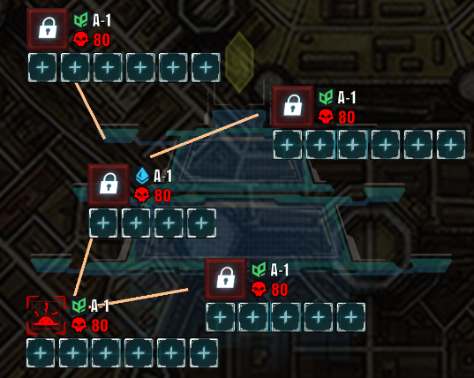

Slide 4
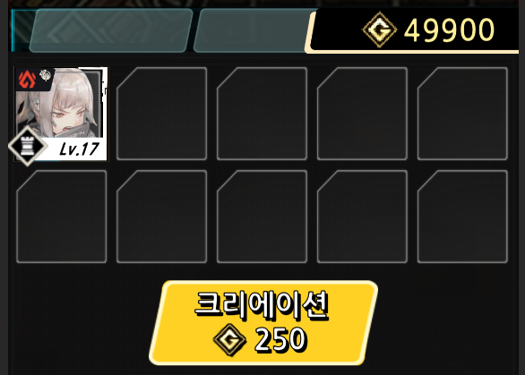

Slide 5
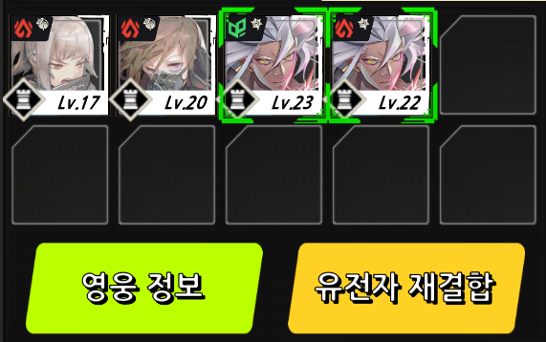
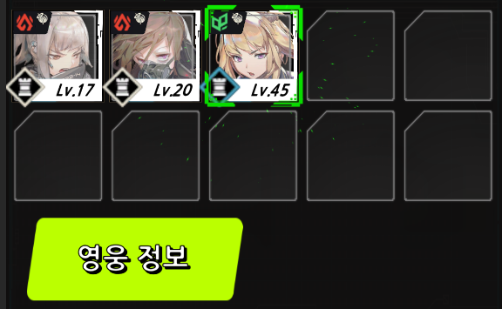

Slide 6

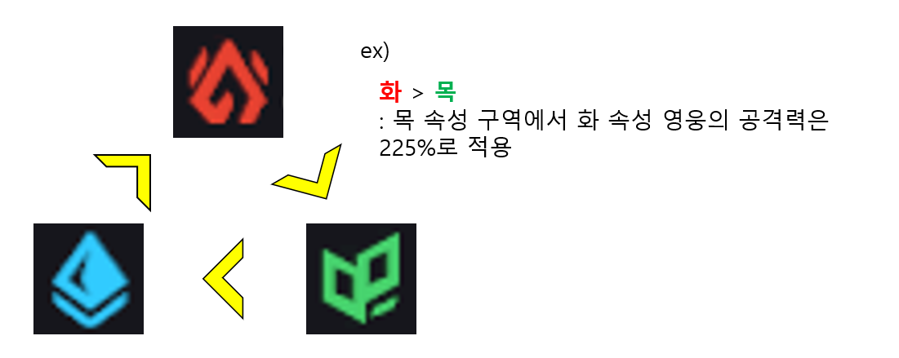

Slide 7
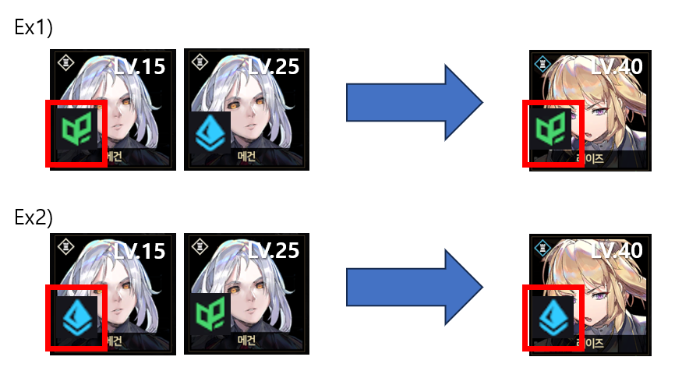

Slide 8
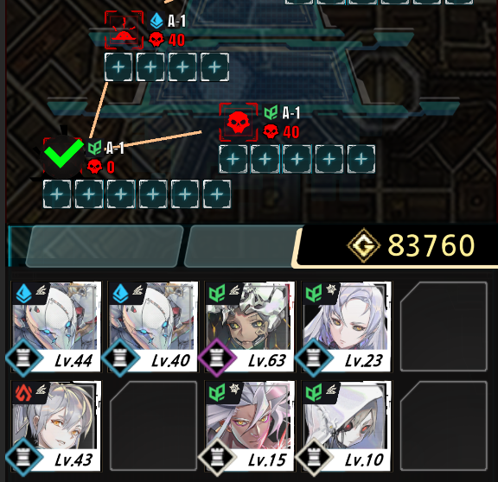

Slide 9
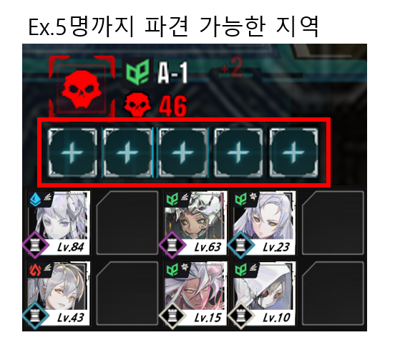
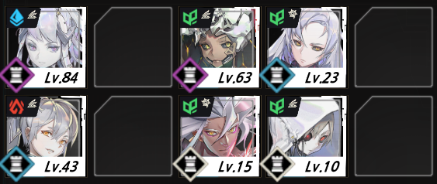
Ex.5명까지 파견 가능한 지역

